Slide 1
第6章引言
建立在均值-方差分析基础上的CAPM是一种理论上相当完美的金融资产定价理论，但实际上只有理论意义，因为假设条件太多、太严格！
除CAPM理论外，另外一种重要的定价理论是由Stephen Ross在1976年建立的著名的套利定价理论（Arbitrage pricing theory，APT），从无套利角度探讨了金融资产的定价问题。
  资本市场均衡条件下的最优资产组合理论：CAPM
  无套利假定下因素模型：APT

Slide 2
在单因素模型（如指数模型）中，把影响收益的因素分解为系统风险和公司特有风险，这种分析方法不仅过于简单，而且把系统风险限制在单一因素内是不全面的 。实际上，用市场收益来概括的系统风险受多种因素影响，如经济周期、利率和通货膨胀率等。显然,多因素模型可以给出影响收益的更全面描述。

Slide 3
第6章 套利定价理论与风险收益多因素模型
套利就是利用证券定价之间的不一致进行资金转移从中赚取无风险利润的行为。
  零净投入,不增加资金；
  无因素风险,套利组合对任何因素的敏感度为0；
  正收益。
若资本市场均衡，则不存在套利机会
套利定价理论：将因素模型与无套利原则结合起来简化风险-收益关系
Notes:
（接ppt内容）本章我们将推导套利定价理论并解释它为什么隐含了一条多因素证券市场线，并说明哪些因素最有可能是风险来源。这些因素会引起强烈的对冲需求从而引出第9章中所介绍的多因素资本资产定价模型。因此，以套利定价理论和资本资产定价模型为基础，推导出多风险形式的证券市场线，可以加深我们对风险收益关系的理解。

Slide 4
6.1 多因素模型概述
指数模型将风险分解为系统风险和公司特有风险
  系统风险归因于宏观经济事件，在指数模型中用市场指数表示
  公司特有风险可以通过大量的资产组合分散掉
缺点：用市场指数来刻画系统风险有点片面
改进思路：将注意力直接放在风险的根本来源上比间接地运用市场替代更有效
Notes:
（接ppt内容）这使得我们在风险评估中，可以更好地测度相应的风险因素敞口。通过因子模型，我们可以描述和量化各种因素的影响，而这些因素随时随地都会影响证券的投资收益率。下面我们来看看证券收益的因素模型。

Slide 5
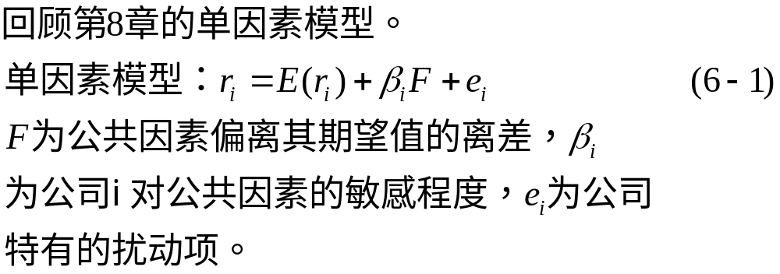
6.1.1 证券收益的因素模型
Notes:
在第8章，我们曾叙述过，资产收益的不确定性有两个来源：一是公共或宏观经济因素，二是公司特有因素。我们用公共因素来度量宏观经济中新信息的影响，并定义这些新信息的期望收益为零，因此公共因素的期望收益也应当为零。这时我们把单因素模型表示为：接PPT内容.+++
单因素模型(6-1)说明：公司i的实际收益r_i应等于它的初始期望收益E(r_i)加上一项反映未预期到的宏观经济事件影响的随机变量（零期望值），再加上另一项反映公司特有事件的随机变量（零期望值）。下面我们分析一个例子，来具体化该模型。

Slide 6
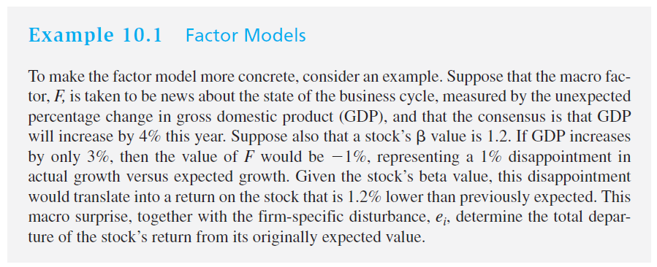
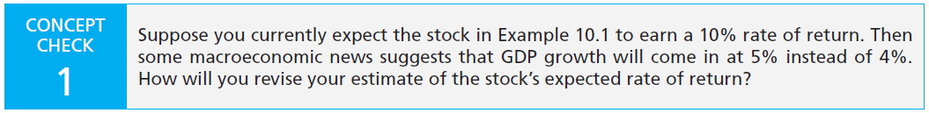
概念检查题10-1（P208页）

Slide 7
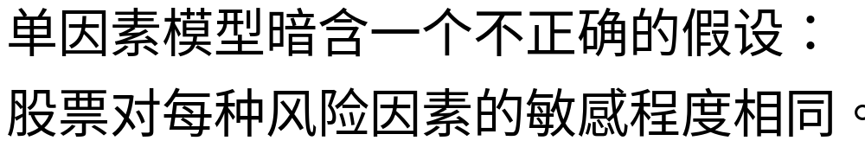
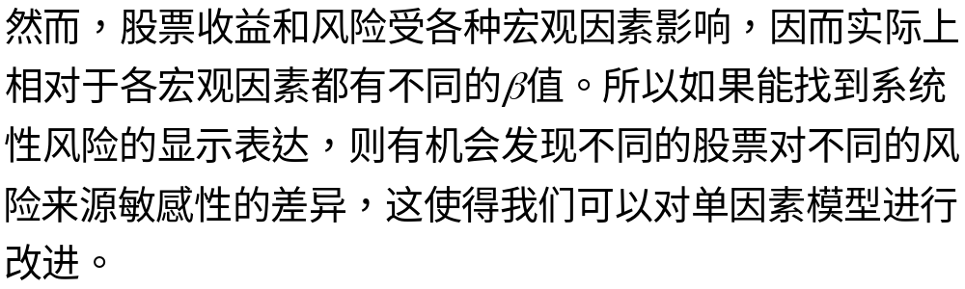

Slide 8
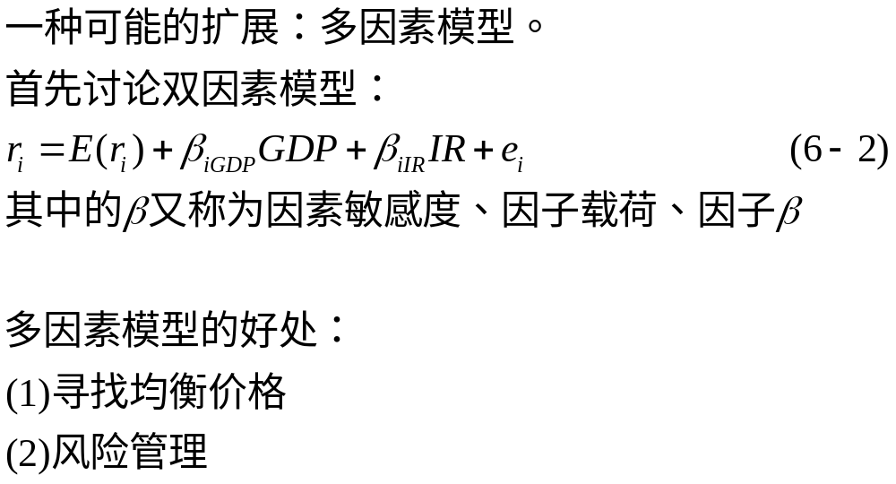
Notes:
这里我们考虑两个最重要的宏观经济风险：经济周期的不确定性和利率的波动。对于前者，我们用未预期到的GDP增长率来描述，IR表示利率的变化。这里所有的宏观因素的期望值都为零，式（6-2）中每个因素的系数度量了股票收益对该因素的敏感程度。该系数有时又被称为。。。++++为了进一步说明多因素模型的优势，考虑两个公司，补充P208页（4）+++最后我们再看一个例子。

Slide 9
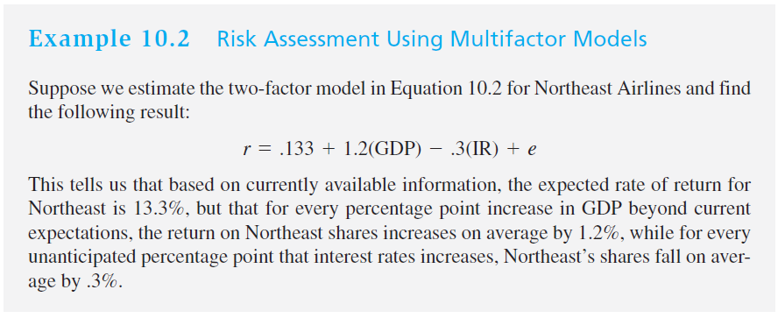
Notes:
因素beta可以为对冲策略提供一个框架。对于想要规避风险的投资者来说需要构建一个相反的因素来抵消特定风险的影响。通常，远期合约可以用来对冲这些特定风险因素。我们在以后22章会介绍这一内容。

Slide 10
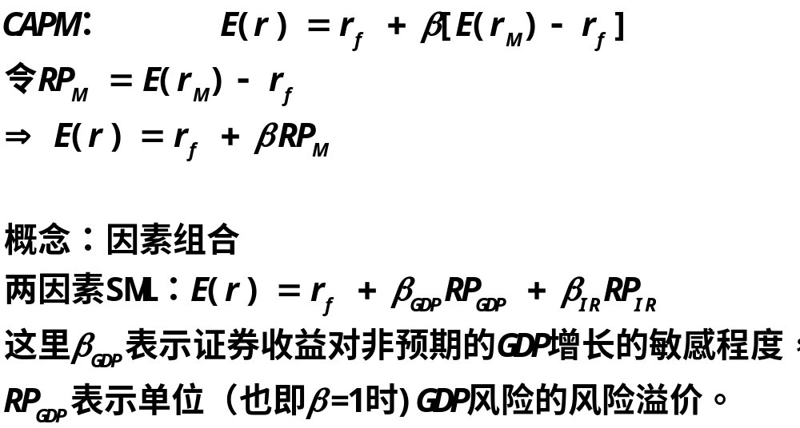
6.1.2 多因素证券市场线
Notes:
多因素模型仅仅对影响证券收益的因素进行描述，但是很明显在公式(6-2)中还存在一个问题，即我们没有回答E(r）的来源。换句话说，是什么决定证券的期望收益率。这里我们需要一个
均衡证券收益的理论模型，即多因素证券市场线。为此，我们首先回顾一下多因素模型的一个特例，即CAPM模型的证券市场线。CAPM模型认为：证券均衡定价给投资者提供一个期望收益，它由两部分组成：用以补偿货币时间价值的无风险利率和由基准风险溢价乘以测度相对风险的beta值。补充P209页（1）+++，那么我们如何把仅由市场组合表示宏观因素影响的SML推广到多因素模型呢？补充P209页（2）（3）（4）（5）

Slide 11
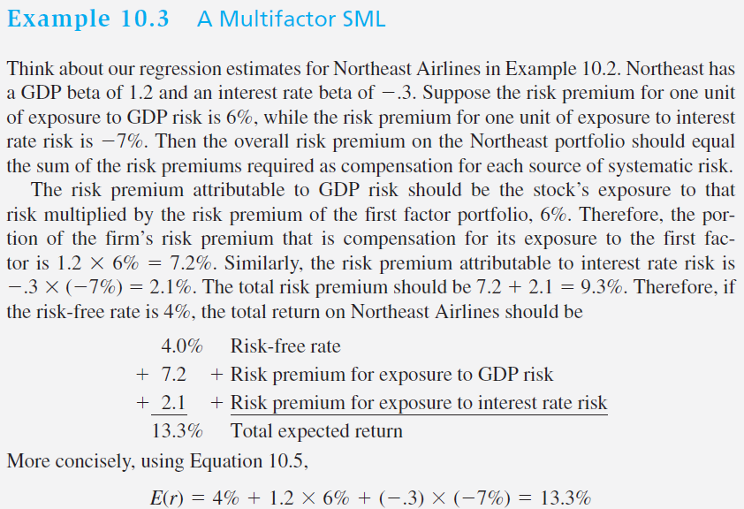

Slide 12
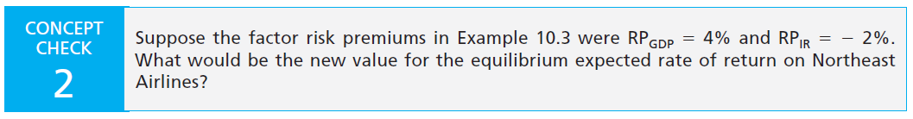
概念检查题10-2（P210页）
Notes:
显然，相对于单因素模型和CAPM模型，多因素模型给了我们一种更丰富的方法来处理风险补偿。下面我们多因素模型与多因素证券市场线进行更深入探讨。

Slide 13
6.2 套利定价理论
(Arbitrage Pricing Theory)
Ross (1976)提出套利定价理论（APT)
三个基本假设
  证券收益能用因素模型表示
  市场上有足够多的证券来分散非系统风险
  有效率的证券市场不允许持续性的套利机会
Notes:
如同CAPM,套利定价理论预测了与风险期望收益相关的证券市场线，但其得出证券市场线的方式与之不同。

Slide 14
6.2.1 套利、风险套利与均衡
投资者不需要通过净投资可以赚取无风险利润，说明存在套利机会。
无风险套利行为实际上是一价法则(the law of one price)在金融市场中的应用
无风险套利组合的重要性质：任何投资者，不管其风险态度如何，都愿意更多地拥有该项组合头寸
Notes:
一个典型的例子就是当同一只股票在两个不同的交易中以不同的价格交易。例如，假设IBM公司股票在纽约证券交易所所卖95元,而在纳斯达克仅仅卖93元，。。。补充P211页（1

Slide 15
套利机会及套利方法
套利机会：投资者可以不需要做净投资而可以得到无风险利润的机会
  不花钱就能挣到钱，即免费的午餐！
两种套利方法：
  当前时刻净支出为0，将来获得正收益（收益净现值为正）
  当前时刻一系列能带来正收益的投资，将来的净支出为零（支出的净现值为0）。

Slide 16
套利举例及解释（1）
假设现在6个月即期年利率为10%（连续复利，下同），1年期的即期利率是12%。如果有人把今后6个月到1年期的远期利率定为11%，则有套利机会。

Slide 17
套利过程是：
  交易者按10%的利率借入一笔6个月资金（假设1000万元）
  签订一份协议（远期利率协议），该协议规定该交易者可以按11%的价格在6个月后从市场借入资金1051万元（等于1000e^{0.10×0.5}）。
  按12%的利率贷出一笔1年期的款项金额为1000万元。
  1年后收回1年期贷款，得本息1127万元（等于1000e^{0.12×1}），并用1110万元（等于1051e^{0.11×0.5}）偿还1年期的债务后，交易者净赚17万元（1127万元-1110万元）。

Slide 18
无套利原则
无套利原则（Non-arbitrage principle)：根据一价定律（the law of one price），两种具有相同风险的资产（组合）不能以不同的期望收益率出售。
套利行为将导致一个价格调整过程，最终使同一种资产的价格趋于相等，套利机会消失！
如果市场是有效的，套利机会将立即消失。因为任何投资者，不考虑风险厌恶与财富状况，均愿意尽可能多地拥有套利组合的头寸，大量头寸的存在将导致价格上涨或下跌直至套利机会完全消除。

Slide 19
套利举例（2）
Stock 现价$ 期望收益% 标准差%
A 10 25.0 29.58
B 10 20.0 33.91
C 10 32.5 48.15
D 10 22.5 8.58

Slide 20
期望收益% 标准差%
Portfolio （A,B,C） 25.83 6.40
D 22.5 8.58
可以看出,由A,B,C三种证券(等权重)构成的
Portfolio在所有环境下都比D的表现好。所以，任
何投资者，无论是否厌恶风险，只需对D做空头，
然后再购买等权重的Portfolio ，就可以从中获得好
处。
假如卖空D300万美元,然后用于购买A,B,C各
10万股,结果如下:

Slide 21
Stock 美元投资(万元) 收益(万元)
A 100 25.0
B 100 20.0
C 100 32.5
D -300 -67.5
___________________________________
资产组合 0 10
结果是:D价格下跌的同时A,B,C的价格上涨,或
者只有D的价格下跌或只有A,B,C的价格上涨，这
样套利机会就被消除了。

Slide 22
套利举例（3）
考虑下面的单因素经济体系的资料，所有资产
组合均已分散优化。
资产组合 期望收益 贝塔系数
A 15% 1.5
B 9% 0.0
现假定另一资产组合C，也充分分散化，贝塔
值为0.5，期望收益为12%。
（1）通过计算判断是否存在套利机会？ （5分）
（2）如果存在套利机会，则具体套利策略如何？（3分）

Slide 23
解答
（1）由于资产组合B的贝塔值为0，则单因素经济体系中资产组合B的期望益率必与无风险利率相等，即：
r_{f}=E(r_{B})=9%
资产组合A的风险价格=RP_{A}/β_{A}
=(15%－9%)/1.5=4%
资产组合C的风险价格=RP_{C}/β_{C}
=(12%－9%)/0.5=6%≠4%
因此，存在无风险套利机会。（5分）

Slide 24
（2）由于资产组合A的贝塔值为1.5，资产组合B
的贝塔值为0.0，而资产组合C的贝塔值为0.5，因
此可以将资产组合A与资产组合B进行再组合形成
资产组合D，使得资产组合D与资产组合C的贝塔
值相等：
β_{D}=β_{C}=0.5
显然，将1/3资金投资到资产组合A，而2/3资
金投资到资产组合B中可以满足要求。此时资产组
合D的期望收益率为：
E(r_{D})=1/3 E(r_{A})+ 2/3 E(r_{B})=11%< E(rC)=12%
故可出售1/3资产组合A和2/3资产组合B，同时
购入资产组合C，获取收益率1%。（3分）

Slide 25
APT的基本原理：由无套利原则，在因素模型下，具有相同因素敏感性的资产（组合）应提供相同的期望收益率。
APT与CAPM的比较
  APT对资产的评价不是基于马科维茨模型，而是基于无套利原则和因素模型。
  不要求“同质期望”假设，并不要求人人一致行动。只需要少数投资者的套利活动就能消除套利机会。
  不要求投资者是风险规避的。

Slide 26
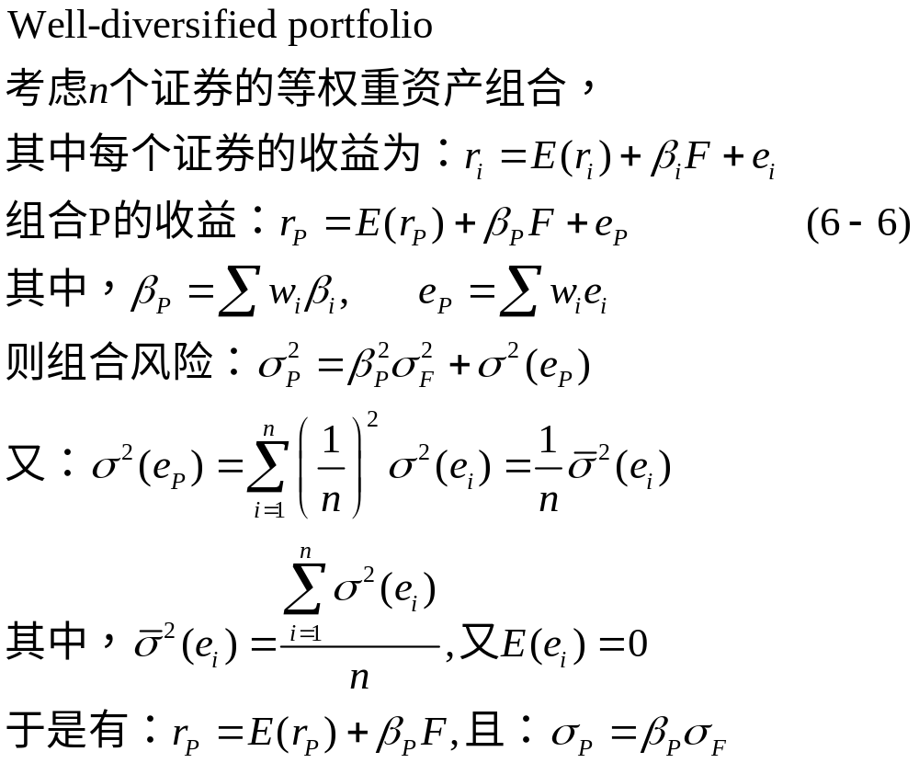
6.2.2 充分分散的投资组合
Notes:
下面我们来看一个股票投资组合的风险。我们首先说明如果一个投资组合是充分分散化的，它的公司特有风险或非因素（系统）风险将可以被分散，只剩下因素（系统）风险。我们构建一个n只股票的投资组合，其权重为w_i,\sum w_i=1。那么投资组合的收益率可以表示为：+++
由于任何充分分散的投资组合的e_P的期望值为零，同时方差也趋近于零，我们可以得出e_P的值实际上也为零的结论。因此，重写（6-6），我们得到充分分散的投资组合，在实践中有：
r_P=E(r_P)+beta_P F。

Slide 27
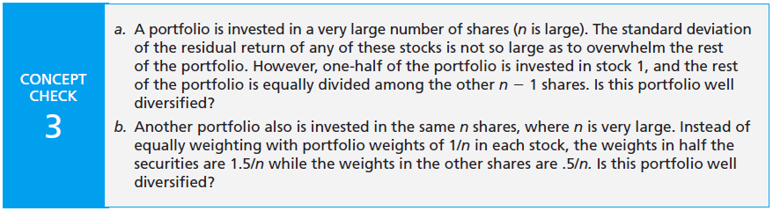
概念检查题10-3（P212页）
Notes:
显然，相对于单因素模型和CAPM模型，多因素模型给了我们一种更丰富的方法来处理风险补偿。下面我们多因素模型与多因素证券市场线进行更深入探讨。

Slide 28
6.2.3 贝塔与期望收益
套利准则一：如果两个充分分散化的投资组合具有相同的β值，则它们在市场中必有相同的预期收益。
套利准则二：如果两个充分分散化的投资组合β值不同，则其风险溢价应正比例于β
Notes:
由于非系统因素可被分散掉，只有系统风险在市场均衡中控制着风险溢价。在充分分散化的投资组合中，各厂商之间的非系统风险相互抵偿， 因此在一个证券投资组
合中只有系统风险能与其期望收益相关。而系统风险由beta值刻画。因此对应不同beta值的投资组合的期望收益之间有什么关系呢？

Slide 29
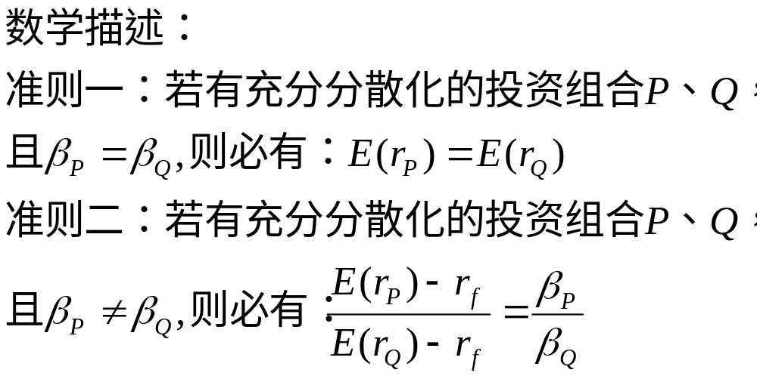
问题：如果以上准则不满足呢？
Notes:
以上准则不满足，则存在套利机会。

Slide 30
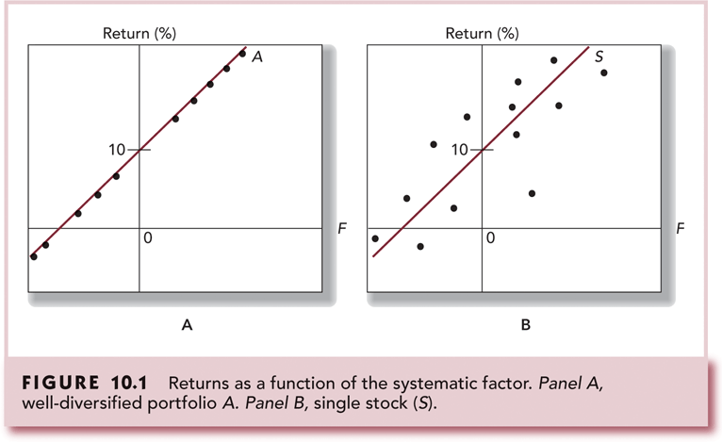
图6.1 Returns as a Function of the Systematic Factor
Notes:
图10-1A中的实线描画了在不同的系统风险下，一个beta_A＝1的充分分散化资产组合A的收益情况。资产组合A的期望收益是10%，即实线与竖轴相交的点。在该点处系统
风险为0，意味着不存在宏观的意外情况。如果宏观因素是正的，资产组合的收益将超出期望值；如果宏观因素为负，则收益将低于其平均值。因此资产组合的收益为
E(r_A)＋ beta_A F＝10%＋1.0×F。+++++
图6-1中的B)图是一个beta_s＝1的单个股票(S)。它的非系统性风险不能被分散掉，呈现为分布在直线两侧的散点。相比较，充分分散化的资产组合的收益则完全由系统风险决定。

Slide 31
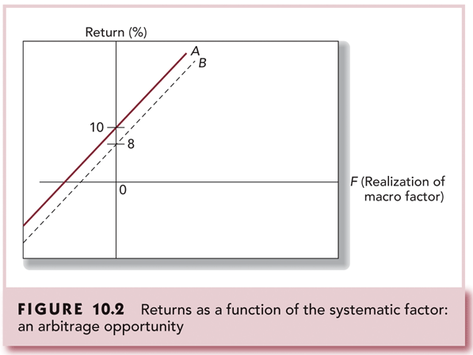
图6.2 Returns as a Function of the Systematic Factor: An Arbitrage Opportunity
Notes:
现在再来看图10-2，虚线代表另一充分分散化投资组合B的收益，其收益的期望值为8%，且beta_B＝1。那么，投资组合A和B是否可以在图中的条件下共存呢？显然
不行：不论系统因素最终为多少， A的收益高于B，将存在套利机会。如果你作100万美元资产组合B的空头，并买入100万美元资产组合A，即实施一项零净投资的策略，
你的收益将为2万美元，具体过程如下：补充P212(1)+++。
你获得的是无风险收益，因为系统风险在多头与空头头寸之间被抵消。进一步说，该项策略要求零净投资。你应继续寻求一个尽可能大的投资规模，直至两个组合间的收
益差消失为止。具有相同beta值的投资组合在市场均衡时一定具有相同的期望收益，否则将存在套利机会。那么具有不同beta值的投资组合又会怎么样呢？现在我们来说
明它们的风险溢价将与beta成比例。

Slide 32
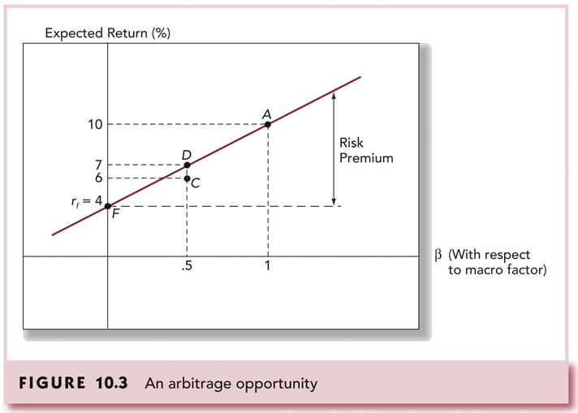
图 6.3 An Arbitrage Opportunity
Notes:
考虑图10-3：假设无风险利率为4%，另一充分分散化的投资组合C（其beta＝0.5）的期望收益为6%。将资产组合C的收益线画在位于无风险资产至资产组合A的直线下方。因此，要考虑一个新的资产组合D，它由资产组合A和无风险资产各占一半组成。资产组合D的beta值将为1/2×0＋1/2×1＝0.5，其期望收益为（1/2×4＋1/2×10）＝7%。这时资产组合D具有和C相等的beta值，但比C的期望收益大。从对前图的分析，我们可以知道，这构成了一个套利机会。+++++我们可以得出这样的结论：为了排除套利机会，所有充分分散化投资组合的期望收益必须位于图11-3的通过无风险资产点的直线上。这条直线的方程将给出所有充分分散化投资组合的期望收益值。+++++注意到在图10-3中，风险溢价确实与资产组合的值成比例。风险溢价由竖向箭线给出，它由无风险利率与该资产组合的期望收益之间的距离表示。风险溢价在beta＝0时为零，并直接与beta成比例地增长。

Slide 33
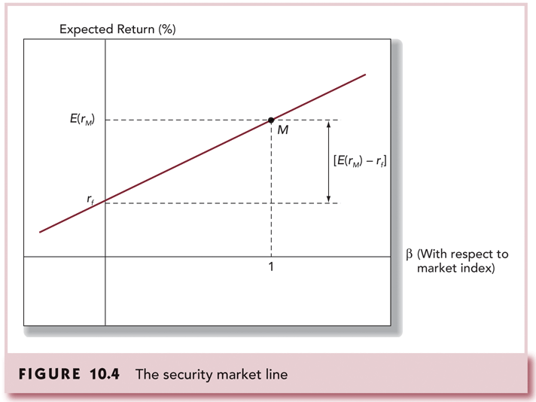
6.2.4 单因素证券市场线
Figure 6.4 The Security Market Line
Notes:
现在考虑市场投资组合是一个充分分散化的投资组合M，我们把系统因素看作是市场投资组合的意外收益。市场投资组合的贝塔值为1，即beta＝1，由于市场投资组合也
在图10-4所示的曲线上，我们可用它来决定该曲线的方程。如图10-4所示，曲线的截距为r_f，斜率为E(r_M)-r_f，该曲线的方程为，E(r_P)＝r_f＋[E(r_M)-r_f]beta_P。
因此，图10-3与图10-4表明证券市场线所描述的关系和资本资产定价模型（CAPM）所描述的关系是一致的。

Slide 34
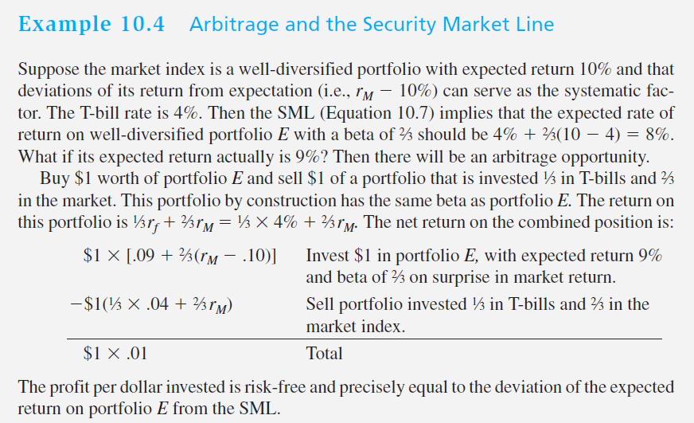
Notes:
显然，相对于单因素模型和CAPM模型，多因素模型给了我们一种更丰富的方法来处理风险补偿。下面我们多因素模型与多因素证券市场线进行更深入探讨。

Slide 35
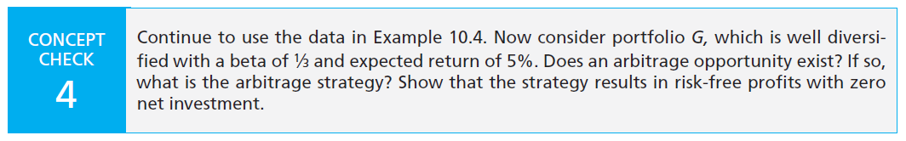
概念检查题10-4（P213页）

Slide 36
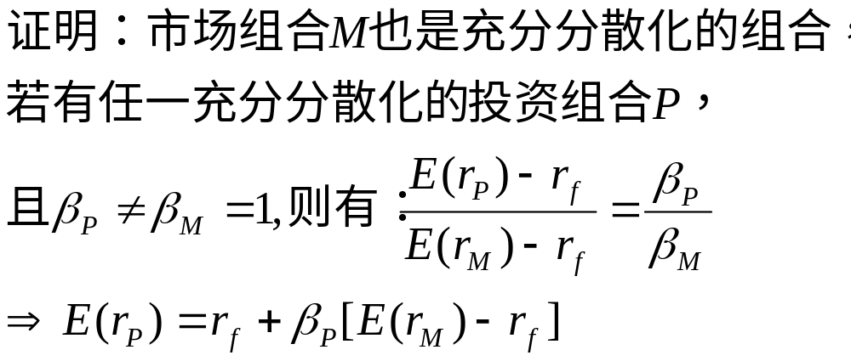
没用到CAPM严格的假设，得到了与CAPM差不多的结论
Notes:
前面我们已经用无套利条件，在没有严格的CAPM假设的情况下，得到期望收益-beta关系是等同于CAPM模型中的关系。如前所述，这种推导源于三个假设：单因素模型可以用来描述证券收益，
存在大量的证券可以构造充分分散的投资组合，以及不存在套利机会。最后一条假设产生了套利定价理论这一方法名称。我们将进一步表明尽管需要严格的假设条件，CAPM模型的主要结论，
即证券市场线的期望收益-beta关系，至少是基本有效的。补充P214-(1)(2)(3)。

Slide 37
6.3 单一资产与套利定价理论
绝大多数单个证券满足该期望收益-贝塔关系
套利定价理论与CAPM：
  作用相同
  不需要太严格的假设
  不需要市场组合
  APT的推导以无套利为核心，CAPM则以均值－方差模型为核心
  APT也有缺点

Slide 38
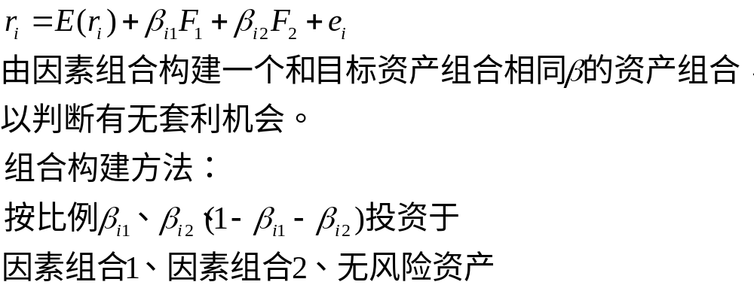
6.4 多因素套利定价理论
因素资产组合(factor portfolio)，亦为跟踪投资组合(tracking portfolio)
双因素模型：
Notes:
我们始终假定只有一个系统因素影响股票收益，事实上这条简化了的假定过于简化了。我们很容易能想到几种受经济周期推动可能影响股票收益的因素：利率波动、通货膨胀率、石油价格等。可以假定，其中任何一个因素的出现都将有影响一种股票的风险，由此会影响这种股票的期望收益。我们可推导出多因素套利定价理论来处理证券所面临的多方面的风险。假定我们将方程10-1所表达的单一因素模型一般化为两因素模型：补充P215(1)(2)

Slide 39
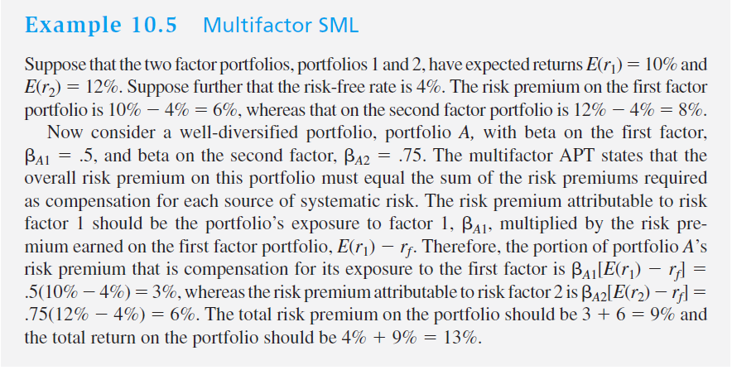
Notes:
补充P215(3)(4）

Slide 40
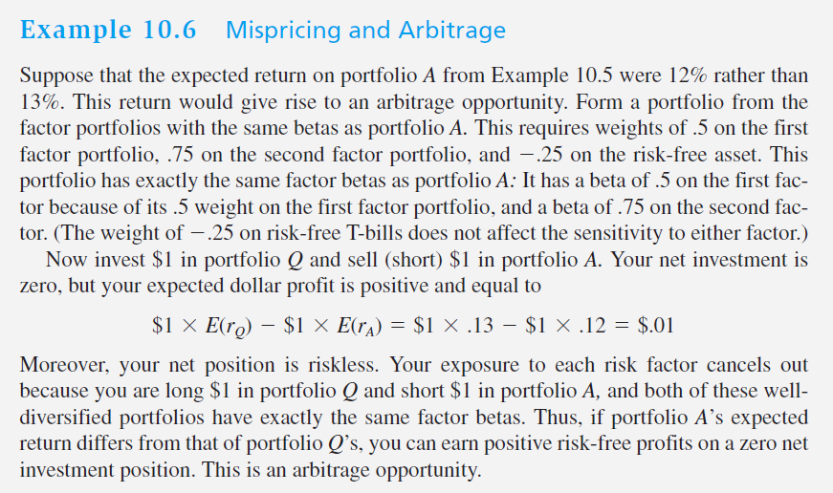
Notes:
补充P215（1）-(4）

